Slide 1
Кризис власти на рубеже XVI – XVII вв.

Slide 2
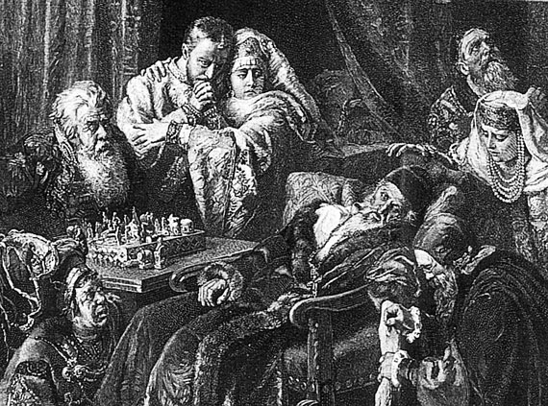
Смерть Ивана IV 18 марта 1584 года

Slide 3
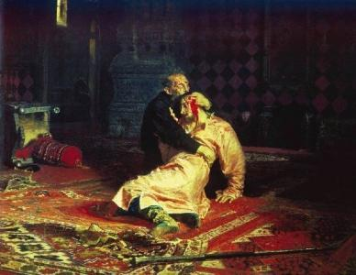
1581 год – смерть Ивана Молодого

Slide 4
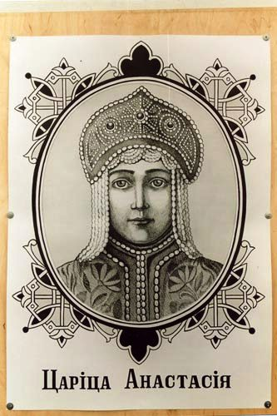
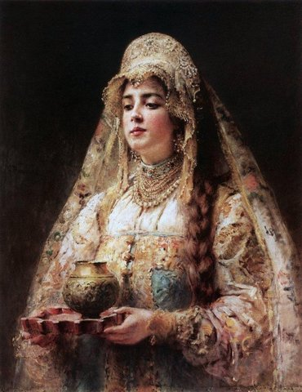
Дети Ивана IV Васильевича
Первая жена Анастасия Романовна:
сыновья Дмитрий, Иван и Федор
Последняя жена
Мария Нагая:
сын Дмитрий

Slide 5
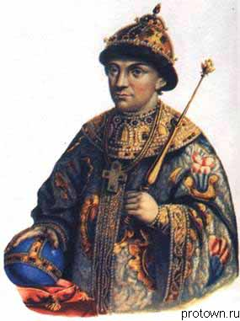
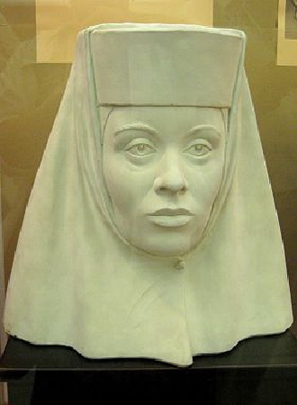
Царь Федор Иванович
1584-1598 гг.
1589 г. –
учреждение патриаршества
1591 г. –
отбит набег на Москву крымского хана Казы-Гирея
1590-1593 гг.-
русско-шведская война
1597 г. –
указ о 5-летнем сыске беглых крестьян
Со смертью царя Федора Ивановича пресеклась династия русских князей и царей Рюриковичей
Царица Ирина

Slide 6
На рубеже XVI– XVII Московское государство пережило тяжелый кризис, охвативший все сферы жизни и поставивший его на грань существования.
Кризис проявлялся во всех сферах жизни:
Многие земли оставались в запустении, прекращалась распашка новых угодий, множество крестьянских дворов обезлюдело;
борьба крестьян против закрепощения (введены заповедные лета, а затем пятилетний срок розыска и возврата беглых и вывезенных крестьян);
боярство против самодержавия;
мелкие служилые люди также недовольны своим положением.

Slide 7
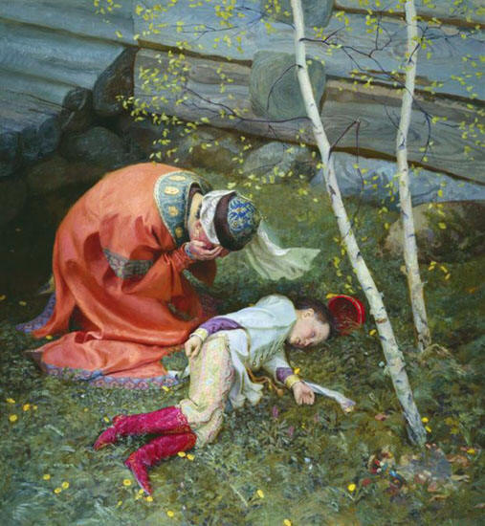
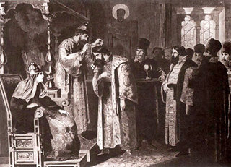
Реальная власть у Бориса Годунова, шурина царя
1591 год - «Угличское дело»
гибель царевича Дмитрия
Федор Иванович надевает на Бориса Годунова золотую цепь

Slide 8
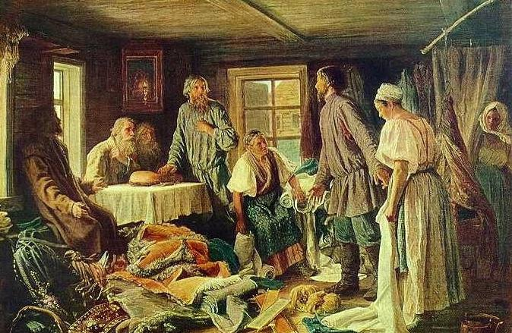
1597г. – введены урочные лета

Slide 9
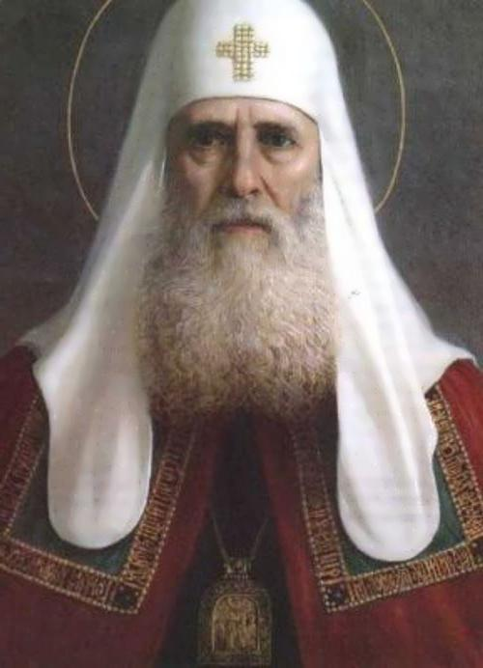
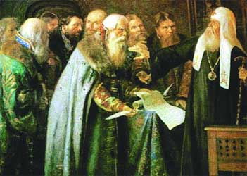
1589 г.-учреждение патриаршества
Первым патриархом Московским и всея Руси был избран митрополит Иов.

Slide 10
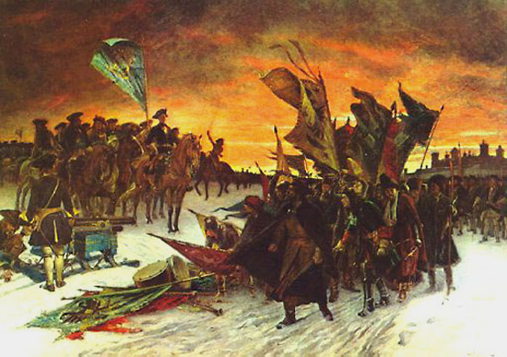
1590-1593- Русско-шведская война
(Возвратили Ивангород, Яму, Копорье и Корелы).

Slide 11
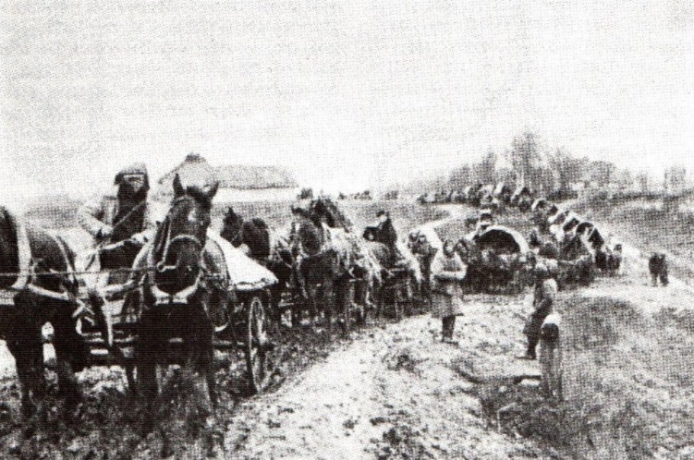
Продолжилось продвижение русских в Западной Сибири
Хан Кучум был окончательно разгромлен

Slide 12
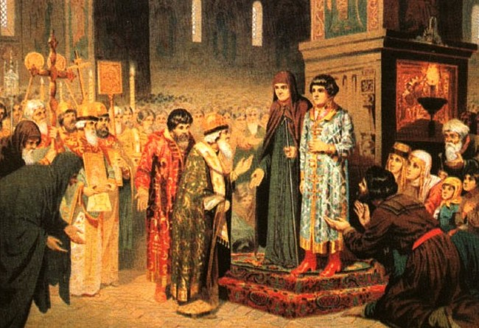
Династический кризис
Причина- неопределенность с наследованием престола.

Slide 13
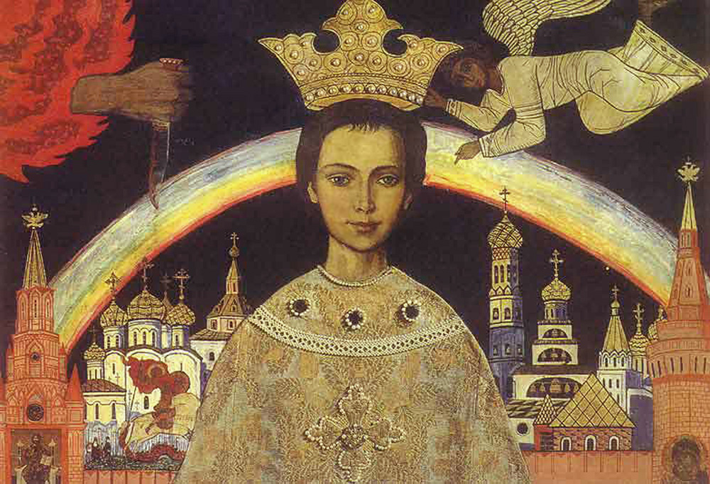
В 1591 г. в городе Угличе (на Волге) происходит событие, последствия которого оказали большое влияние на ход последующих событий: при загадочных обстоятельствах погиб малолетний царевич Дмитрий; среди народа стали распространяться слухи, что царевич убит по приказу стремившегося к престолу Бориса Годунова.
царевич Дмитрий

Slide 14
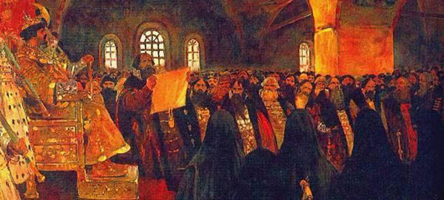
Январь 1598г. – умирает Федор Иванович.
1598 год – созыв Земского Собора.
Земский Собор – собрание представителей всех сословий, жителей России, кроме крепостных крестьян.

Slide 15
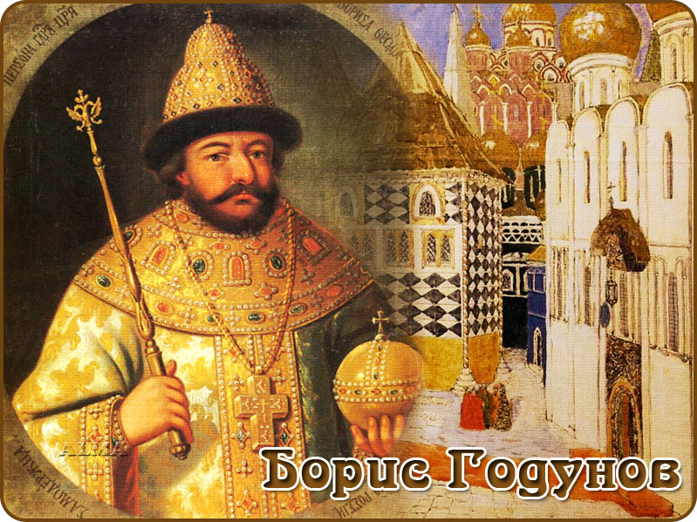
3 сентября 1598 года – в Успенском соборе Московского кремля венчание на царство Бориса Годунова
1598 – 1605 годы правления избранного царя Бориса Годунова

Slide 16
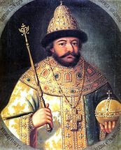
Борис Годунов
Борис был хорошо образованным, владел несколькими иностранными языками, имел прекрасную библиотеку.
Годунов осознал необходимость расширения связей с Европой:
- развитие торговли;
- дети дворян были отправлены на обучение в Европу.

Slide 17
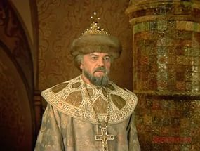
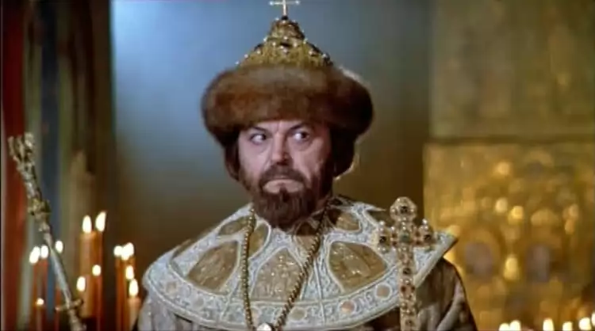
Очень скоро Годунову пришлось столкнуться с трудностями, сильно изменившими его планы. Часть аристократии не могла смириться с избранием Бориса. Так в 1600г. по ложному обвинению были арестованы бояре Романовы, двоюродные братья царя Фёдора, которые могли бы предъявить притязания на престол. Старший из братьев, Фёдор Никитич, был пострижен в монахи и под именем Филарета отправлен в один из северных монастырей.

Slide 18
Политика Бориса Годунова

Slide 19
Внутренняя политика
Указ о «заповедных летах»
Указ о «урочных летах»
Развернул городское строительство, сооружения крепостей и монастырей.
Заставлял детей дворян учиться за границей (просвещал страну).
Заручился поддержкой духовенства.

Slide 20
Внешняя политика
В 1586г. продлил перемирие с Речью Посполитой.
Россия вернула города захваченные шведами в Ливонской войне.
К 1598г. было подавлено сопротивление сибирского хана. Сибирь вошла в состав России.
Укреплены южные границы.
Кахетия перешла в состав России
Расширилась внешняя торговля России.

Slide 21
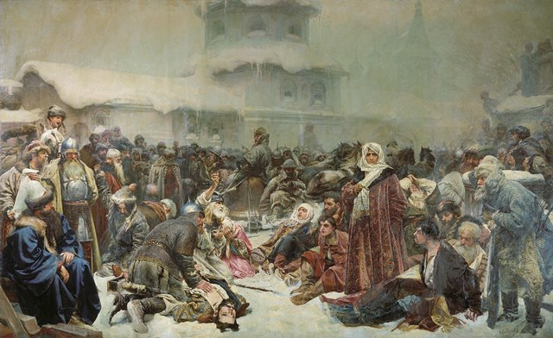
С 1601-1603 гг. – неурожайные годы.

Slide 22
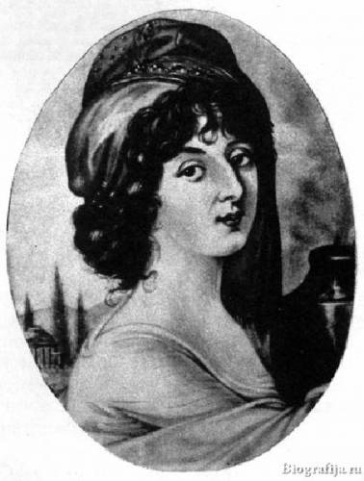
В апреле 1605 г. царь Борис неожиданно умер, войска перешли на сторону "Дмитрия" и в июне Москва с торжеством приняла "природного" государя (1605–1606 гг.) Жена и сын Бориса Годунова были убиты до прихода в Москву Лжедмитрия.
ЖЕНА Бориса Годунова

Slide 23
Начало Смуты.
Самозванец на престоле.

Slide 24
Смута
эпоха социально-политического, экономического и династического кризиса, на рубеже XVI-XVII веков, сопровождавшегося народными восстаниями, правлением самозванцев, разрушением государственной власти, польско-шведской интервенцией.

Slide 25
Причины смуты:
Династический кризис;
Экономический кризис;
Социальный кризис;
Кризис власти.
Появление самозванца
Таким образом, Россия в XVII веке оказалась на грани грандиозного социального взрыва. Нестабильной ситуацией в стране поспешили воспользоваться западные соседи - Речь Посполитая и Швеция. Они были заинтересованы в завоевании западных земель России.

Slide 26
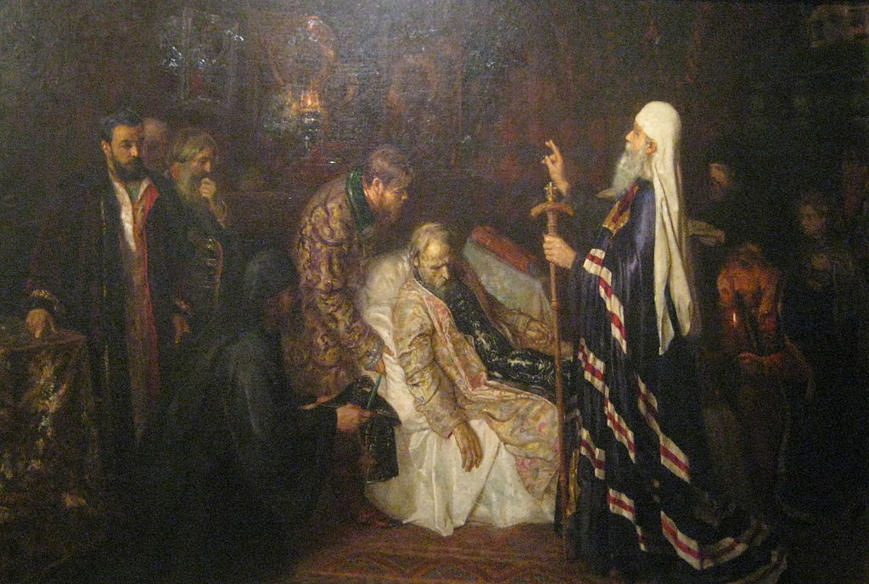
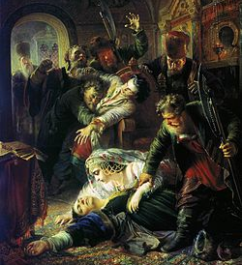
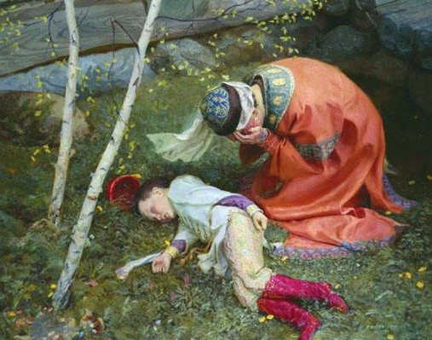
Смерть Ивана Грозного и двух его сыновей Федора и Дмитрия привели к пресечению правящей династии Рюриковичей

Slide 27
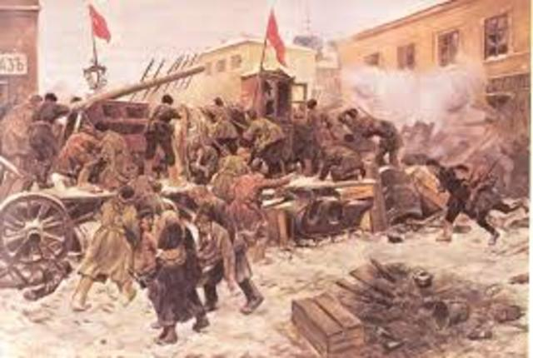
1601-1603 гг. – неурожайные годы.
1603 - 1604 гг. - Восстание под предводительством казака Хлопка Косолапа.

Slide 28
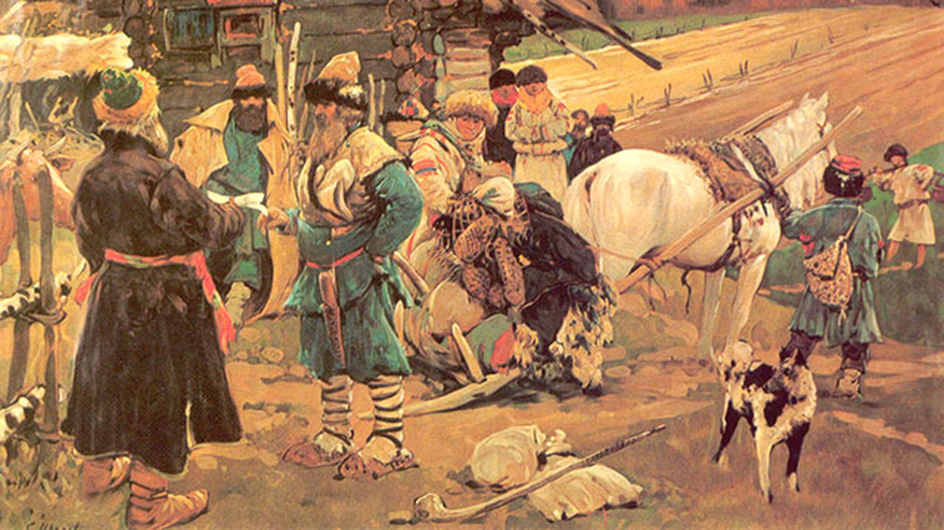
Недовольство крестьян – усилением налогового гнета; дворяне – желание увеличить свои земельные наделы и получения новых привилегий.

Slide 29
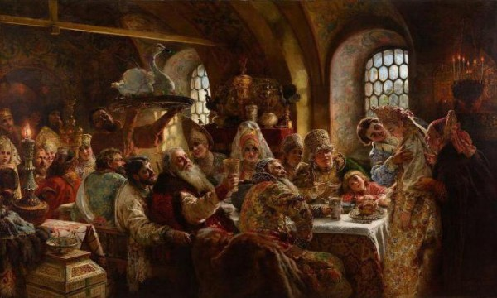
Стремление боярских группировок за управление страной

Slide 30
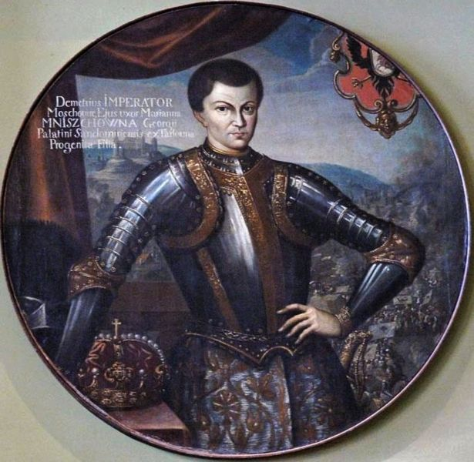
Первый самозванец. Лжедмитрий I
По всей Москве поползли слухи, что царевич Дмитрий жив, и скоро появится и облегчить жизнь народа. Так случилось в 1601 году в Польско-Литовском государстве объявился «чудом выживший» царевич Дмитрий. Это был беглый монах Григорий Отрепьев. Он был смел, обладал живым умом без устали раздавал обещания.
Сигизмунду III – Смоленск,
Папскому посланцу - свободу католической пропаганды в Москве и унию православной церкви с католической во главе с Папой.
Самозванец даже тайно принял католичество.

Slide 31
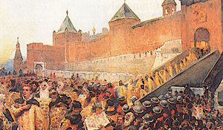
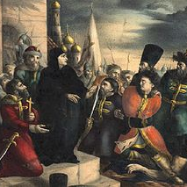
Первый самозванец
В конце 1604 г. Лжедмитрий I вторгся в пределы Русского государства.
В 1605 г. под Добрыничем русские войска нанесли Лжедмитрию поражение.
В середине апреля 1605 г. умирает Борис Годунов.

Slide 32
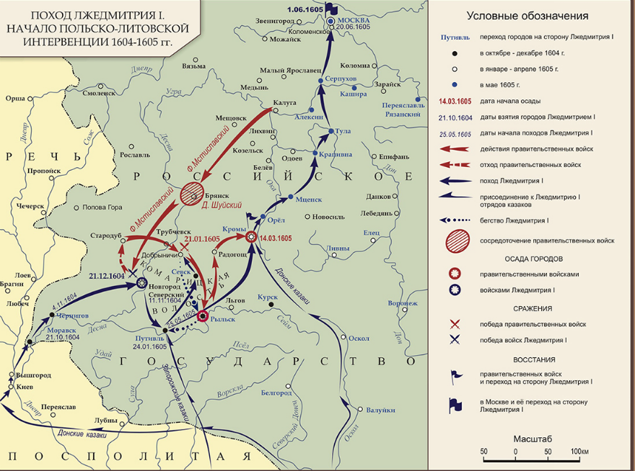

Slide 33
Причины популярности самозванца
Бояре с его помощью хотели избавиться от Бориса Годунова
Дворяне хотели получите привилегии боярства
Крестьяне хотели отмены урочных и заповедных лет
Казачество хотело стать привилегированным сословием

Slide 34
Смерть самозванца
Умело пользуя недовольство простого люда новым царем, боярская верхушка организовала заговор. В ночь на 17 мая 1606 года подняв набатным звоном московский народ, бояре-заговорщики ворвались в кремль, схватили Лжедмитрия и убили его. Труп самозванца был выставлен на красной площади для поругания. Через трое суток его сожгли, пеплом зарядили пешку и выстрелили в сторону Польши – страны откуда он пришёл.

Slide 35
Причины свержения Лжедмитрия I :
Поляки не получили обещанные им территории
Невыполненные обещания, данные им дворянам, казакам, крестьянам
Нецарское поведение Лжедмитрия
Введение в стране польских манер
Свадьба с М. Мнишек

Slide 36
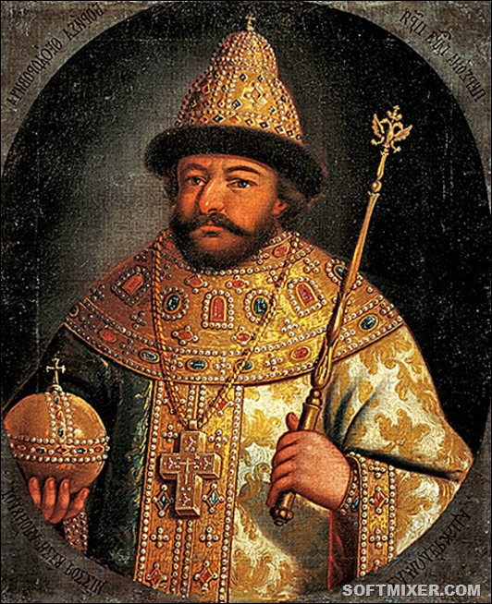
«Боярский царь»
Василий Шуйский (1606-1610)
Был избран не всем народом, а в результате сговора узкого круга лиц.
Человек знатный и уже поживший, не отличался ни широтой кругозора, ни благородством.
При восшествии на престол дал боярам Крестоцеловальную запись.

Slide 37
Работа с документом “отрывок из Крестоцеловальной записи царя Василия Шуйского” (1606 год).
«Божиею милостью мы, великий государь царь и великий князь Василий Иванович всея Русии, щедротами и человеколюбием славимаго бога и за молением всего освященного собора, и по челобитью и прошению всего православного христианства, учинилися есьмя во отчине прародителей наших, на Российском государстве царем и великим князем, его же дарова бог прародителю нашему Рюрику, иже бе от Римскаго кесаря, и потом многими леты и до прародителя нашего Александра Ярославича Невского на сем Российском государстве быша прародители мои, и посем на суздалской удел разделишась, не отнятием и не от неволи, но по родству, якоже обыкли болшая братия на болшие места седати. И ныне мы, великий государь, будучи на престоле Российского царствия, хотим того, чтобы православное християнство было нашим царским доброопасным правительством и в тишине, и в покое и во благоденствии…»

Slide 38
Пункты "Крестоцеловальной записи".
Не допускать безграничного самовластия:
1) Никого не казнить без боярского суда.
2) Не слушать ложных доносов.
3) Не отнимать имущества у наследников и родственников осужденных.

Slide 39
В чем значение "Крестоцеловальное целовальной записи" для Российского государства?
Для Российского государства появилась возможность встать на путь правового государства.
В.О.Ключевский писал о значении "Крестоцеловальной записи" Василия Шуйского в истории Отечества: царь "превращался из государя холопов в правомерного царя подданных, правящего по законам".

Slide 40
Избрание Василия Шуйского царем не принесло России успокоение, так как не все районы признали законность провозглашения его на престол. И поэтому народ вновь поверил в легенды об очередном спасении, теперь уже Лжедмитрия II.

Slide 41
13. Разгар Смуты.
Власть и народ.

Slide 42
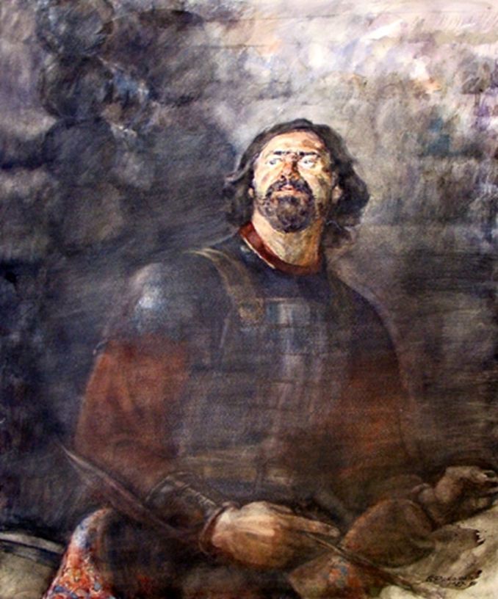
Восстание Ивана Болотникова
Восстание Болотникова (1606 – 1607 гг.) – восстание холопов, крестьян, посадских людей, стрельцов, казаков.
Восстание потерпело поражение, крестьянам все же удалось отсрочить окончательное закрепление крепостного права и получить определенные свободы.
Восстание Ивана Болотникова было первым крестьянским восстанием в истории России.

Slide 43
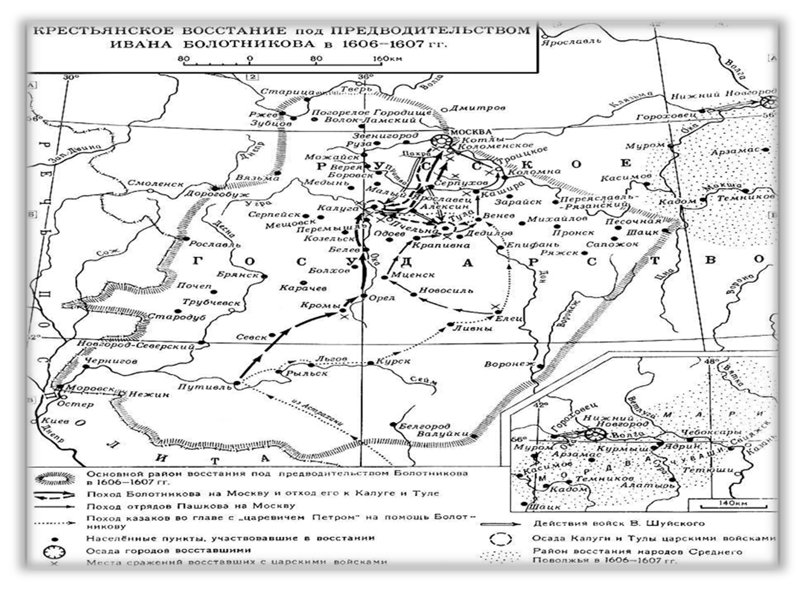

Slide 44
№ этапа( годы) | Название лагеря | Название лагеря | Событие, даты
1606 – 1607 гг. | Правительственный лагерь Василий Шуйский Социальный состав: бояре, дворяне и горожане центра и севера России, крестьяне, стрельцы | Повстанческий лагерь Иван Болотников Социальный состав: беглые крестьяне, холопы, посадские люди, стрельцы, казаки, часть дворян и бояр противников Шуйского | Август 1606 г. – начало восстания Болотникова Октябрь – декабрь 1606 г. – осада Москвы восставшими 2 декабря 1606 г. – битва у с. Коломенского Январь-май 1607 г. – осада правительственными войсками Калуги Июль-октябрь 1607 г. – осада войсками Шуйского г. Тулы 16 октября 1607 г. – окончание восстания

Slide 45
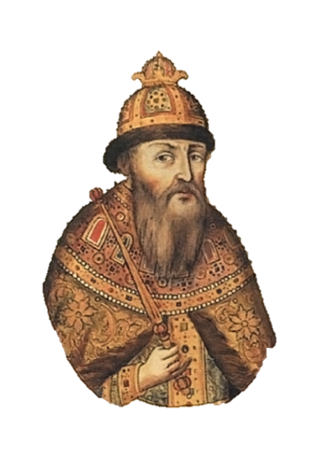
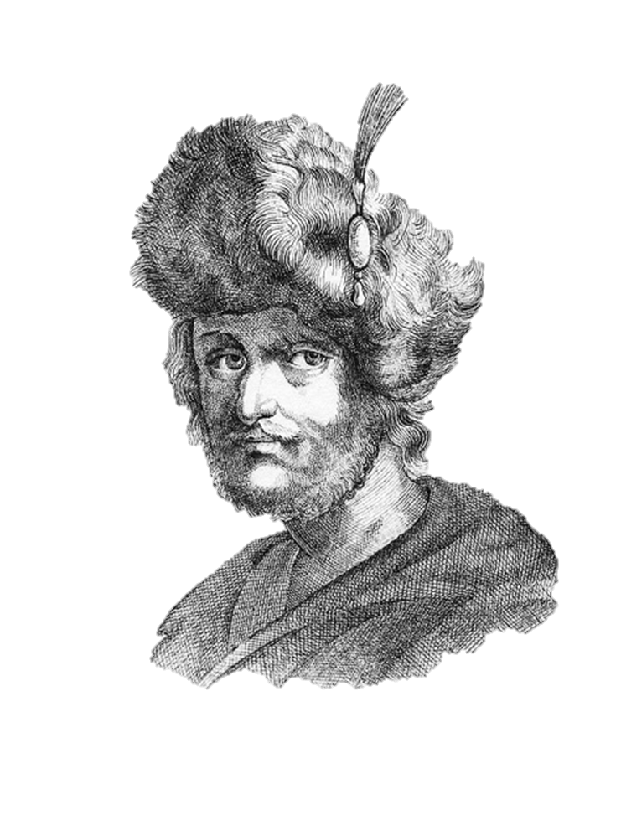
1607 -1610 гг. Двоевластие (Лжедмитрия II и боярского царя Василия Шуйского)

Slide 46
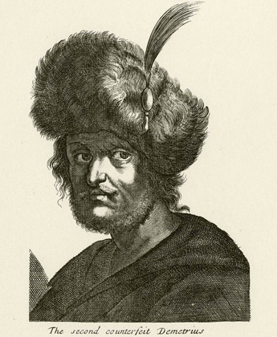
«Тушинский вор»
В мае 1607 г. в Стародубе объявился человек, в котором некоторые признали настоящего царя Дмитрия, и в другие города полетели вести о его «чудесном возвращении».

Slide 47
Историк Н. М. Карамзин отмечал, что новый самозванец «был груб, свиреп, корыстолюбив до низости, но имел дерзость в сердце и некоторую хитрость в уме, владел искусно двумя языками, русским и польским».

Slide 48
Тушино
Москва
Филарет
Патриарх Гермоген

Slide 49
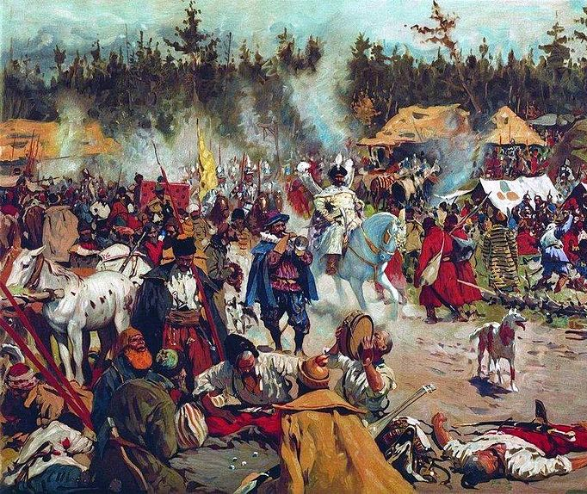
«Тушинский вор»
Весной 1608 г. в Орел, где зимовал самозванец, прибыли с несколькими тысячами всадников польские князья Роман Ружинский и Адам Вишневецкий, польский полковник Александр Лисовский. В лагере Лжедмитрия II поляки заняли привилегированное положение.
Новый претендент на царский престол был слепым орудием в руках польской шляхты

Slide 50
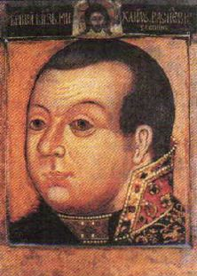
Вскоре отряды самозванца выступили в поход и в двухдневном бою под Волховом разбили царские полки.
Однако царю удалось собрать новое войско, во главе которого он поставил своего племянника, талантливого полководца Михаила Скопина-Шуйского.
Михаил Скопин-Шуйский

Slide 51
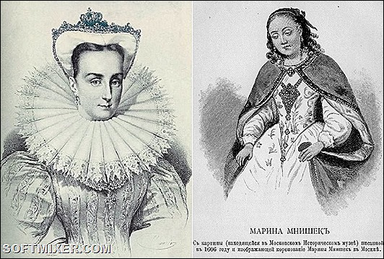
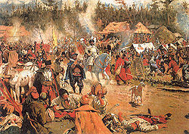
«Тушинский вор»
В июне 1608 г. Лжедмитрий II с русско-польскими отрядами подошел к столице и расположился в селе Тушино. По месту расположения своего лагеря он получил прозвище «тушинский вор».
В сентябре 1608 г. в тушинский лагерь прибыла Марина Мнишек. Она признала в новом самозванце своего мужа.

Slide 52
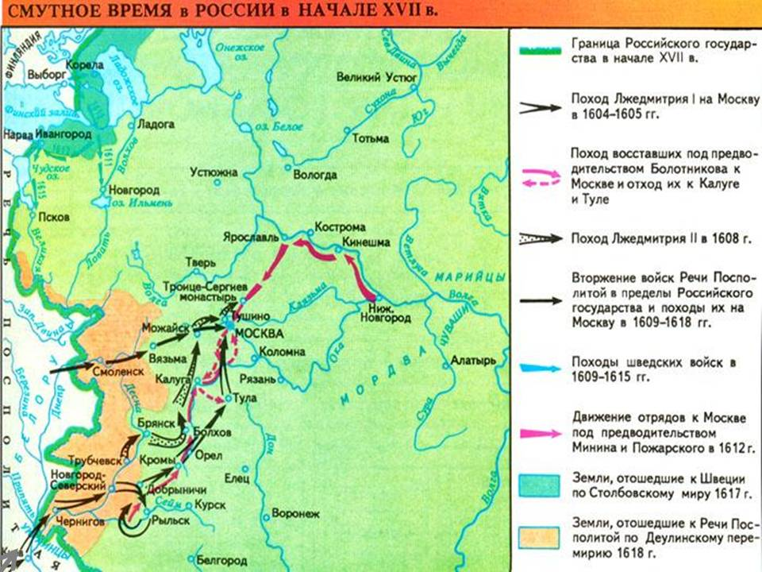

Slide 53
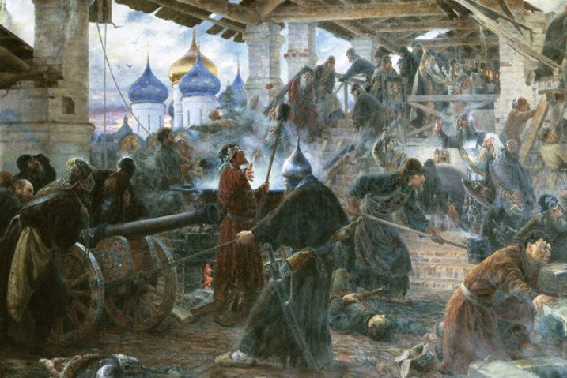

Slide 54
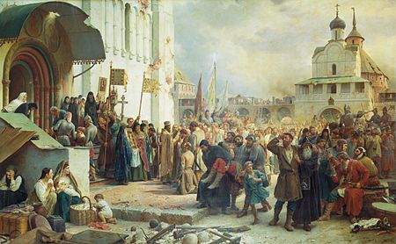

Slide 55
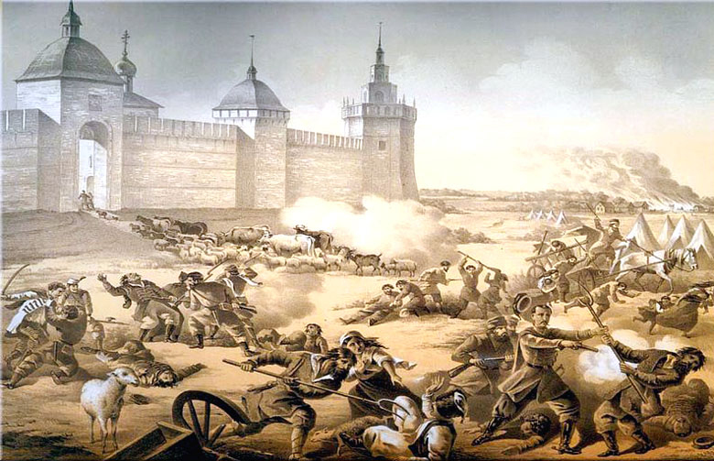

Slide 56
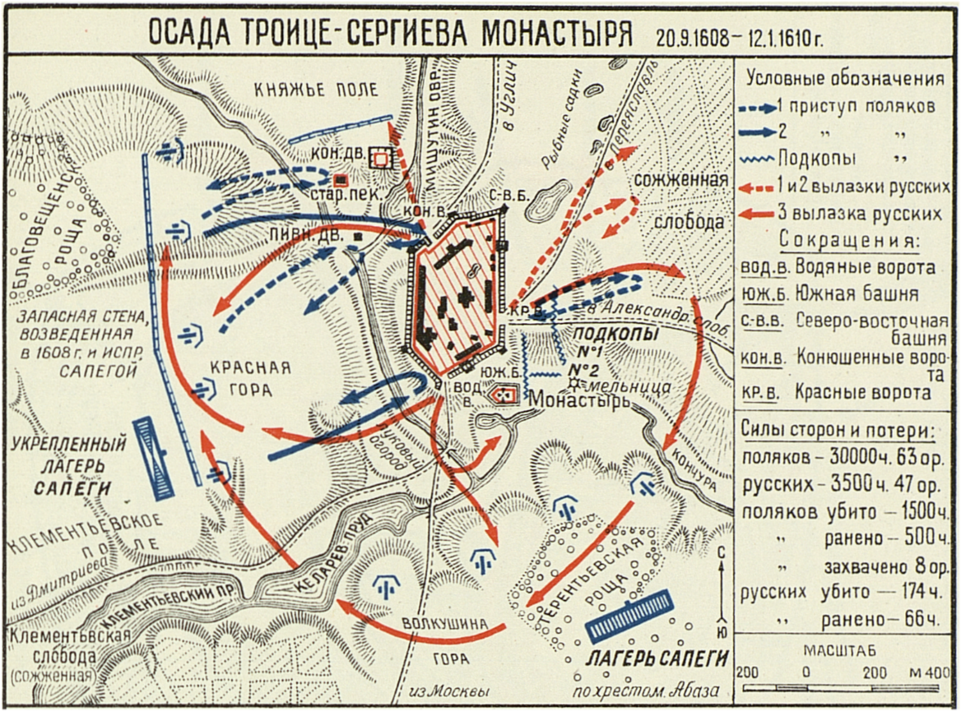

Slide 57
Оборона Троице-Сергиева монастыря
Оборона Троице-Сергиева монастыря – одна из героических страниц в истории Смутного времени. Его защитники выдержали почти двухлетнюю осаду 30-тысячного войска поляков. Многочисленные штурмы не принудили осажденных сдаться. Монастырь выстоял до прихода войск М. В. Скопина-Шуйского. Успехи защитников русской святыни одухотворяли и поднимали на борьбу с захватчиками население страны.

Slide 58
В.И. Шуйский обратился за помощью к шведскому королю Карлу IX и получил подкрепление – 6 тыс. отряд во главе с Якобом Делагарди.
Россия обязалась отказаться от притязаний на Ливоню;
Отдать город Корелу;
Заключить «вечный мир» против Польши.

Slide 59
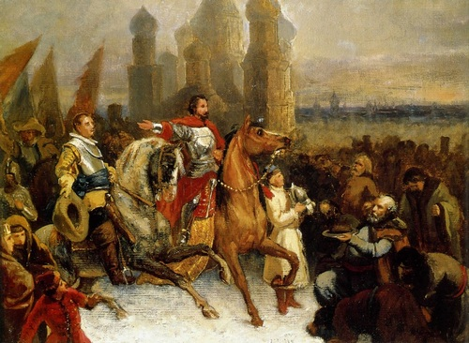

Slide 60
Интервенция – насильственное вмешательство одного государства во внутренние дела другого государства с целью установления своего господства

Slide 62
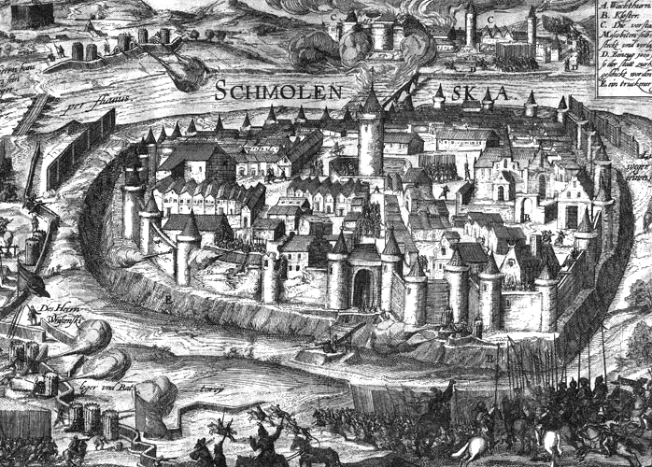
Сентябрь 1609-июнь 1611 гг. – оборона Смоленска.

Slide 63
Осенью 1609г. – Лжедмитрий II бежит в Калугу.
На русский престол приглашают польского царевича Владислава.
Умирает князь М. Скопин-Шуйский.
Июнь 1610г. – поражение войск Дмитрия Шуйского вблизи деревни Клушино.

Slide 64
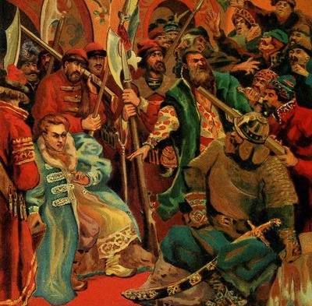

17 июля 1610г. Мятежники во главе с Захарием Ляпуновым свергли с престола В.И. Шуйского и насильно постригли его в монахи.

Slide 65
Семибоярщина(главное знать Мстиславского)
В состав семибоярщины входили:
Князь Фёдор Иванович Мстиславский
Князь Иван Михайлович Воротынский
Князь Андрей Васильевич Трубецкой
Князь Андрей Васильевич Голицын
Князь Борис Михайлович Лыков-Оболенский
Боярин Иван Никитич Романов
Боярин Фёдор Иванович Шереметев

Slide 66

Первое народное ополчение
Первыми после Польши выступили Рязанцы. Первое ополчение возглавил Прокопий Ляпунов. К движению присоединились остатки тушинцев во главе с Д. Трубецким и И. Заруцским. В марте 1911 г. передовой отряд ополчения под предводительством Пожарского заняли окраину Москвы.
И хотя им не удалось освободить Москву, продолжали со всех сторон блокировать город.

Slide 67


Патриарх Гермоген

Slide 68

14. Окончание Смуты.
Новая династия

Slide 69


Минин и Пожарский
Кузьма Минин
Дмитрий Пожарский

Slide 70
Минин и Пожарский
Центром освободительно движения с осени 1611г. Стал – Нижний Новогород.
Нижегородский земский староста – торговый человек Кузьма Анкудинович Минин обратился к жителям города с призывом помочь всеми силами и средствами в создании нового народного ополчения для освобождения России от иноземных захватчиков.(Октябрь 1611г)

Slide 71
Минин и Пожарский
1611г. – создание Второго ополчения.
Для управления страной по образцу Земского собора был создан «Совет всей земли», куда вошли представители различных слоев населения.

Slide 72
Освобождение Москвы
В июле 1612г. – Сигизмунд III на подмогу своим войскам отправляет войска во главе с Яном Ходкевичем.
Ополчение под руководством Пожарского двинулось к Москве.
Пожарскому удается опередить Ходкевича и расположиться на западной окраине города.
18 августа 1612г. – дошли до Троице-Сергиева монастыря.
К концу месяца народные дружины подошли к окраине Москвы.

Slide 73
Освобождение Москвы
Первый бой с отрядом Ходкевича произошел 22 августа.
Объединенными усилиями войск Пожарского и Трубецкого удается обратить поляков в бегство.

Slide 74
Главное сражение началось 24 августа. Гетман двинулся к Кремлю с Поклонной горы, напал на конницу Трубецкого и принудил ее к бегству. Но пехота нижегородцев остановила натиск поляков. Завязался упорный бой, длившийся до вечера. Казалось, еще немного и поляки одержат победу. Положение спас Минин. Во главе отборной дружины он переправился через Москву-реку и с тыла резко ударил по лагерю неприятеля. В стане врага началась паника. Оставив артиллерию и весь обоз, Ходкевич с позором бежал от Москвы.
Поляки еще оставались в Москве.
22 октября ополчены взяли Китай-город.

Slide 75
Второе народное ополчение
Второе народное (нижегородское) — возникшее в сентябре1611 года для борьбы с польскими интервентами. Продолжало активно формироваться во время пути из Нижнего Новгорода в Москву. Их путь лежал через Ярославль где Пожарский в течении 4 месяцев тренировал ополчение. В июле 1612 г. оно было полностью боеспособным.
На помощь осаждённым поляком шёл гетман Хоткевич. Пожарскому удалось опередить его и расположиться у западной окраине города. После нескольких боёв они обратили поляков в бегство.
4 Ноября 1612 года освобождение Московского кремля от поляков

Slide 76
Освобождение Москвы
22 октября – казаки взяли Китай-город.
27 ноября – ополчения Трубецкого и Пожарского соединились и взяв кресты и образа двинулись в Китай-город в сопровождении всех московских жителей.

Slide 77

Освобождение Москвы
Освобождение Москвы вызвало мощный подъем всенародной борьбы против оставшихся на территории России захватчиков. Местные ополчения с помощью воинов Пожарского истребляли и изгоняли иноземные отряды. Героический подвиг совершил костромской крестьянин Иван Сусанин.
Он завел польский отряд в непроходимые болота. Сам Сусанин погиб, но и поляки не смогли выбраться и выполнить важное задание короля – погубить вероятного кандидата на русский престол Михаила Романова.

Slide 78

Избрание Михаила Романова
Михаил Федорович Романов (1613-1645гг.)
С освобождением столицы предстояло восстановить государственную власть.
В январе 1613г. В Москве собрались представители от бояр, дворян, духовенства, казаков и стрельцов, а также посланцы из 50 городов. Всего 700 человек.

Slide 79
Избрание царя.
В 1613 в Москве начал заседать земский собор. Около 2 месяцев обсуждался вопрос о выборе нового царя. Выбор пал на 16-ти летнего Михаила Фёдоровича Романова, сына тушинского патриарха Филарета.

Slide 80
Определения
Смута - общенациональный кризис, охвативший все сферы российского общества, сопровождающийся гражданской войной и иностранной интервенцией.
Интервенция - вторжение войск иностранных государств, их вмешательство во внутренние дела страны.
Самозванство - присвоение кем - либо имени представителя царствующей династии.
Ополчение - участие в военных действия людей невоеннообязанных, мирного населения.

